Slide 1
2021-2022 Eğitim-Öğretim Yılı Bahar Yarıyılı Orman Koruma Dersi
YANGIN EKOLOJİSİ
KTÜ Orman Entomolojisi ve Koruma Anabilim Dalı
Prof. Dr. Ertuğrul BİLGİLİ
Mart 2022

Slide 2
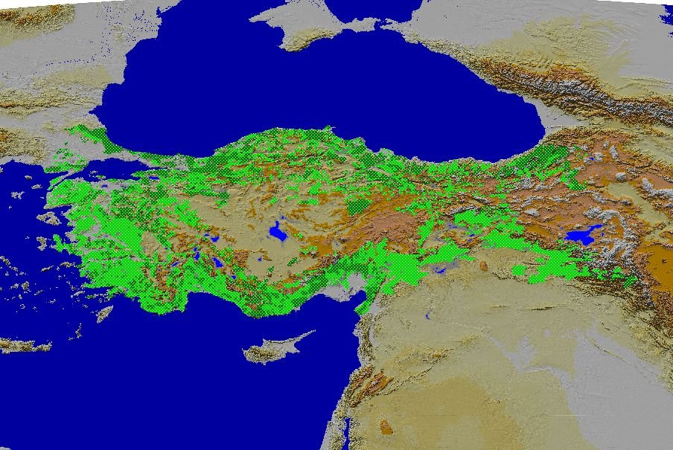

Slide 3
Yangın Ekolojisi
  KONULAR:
Konu I: Yangın Tarihi
Konu II: Yangın Rejimi
Konu III: Orman Ekosistemleri ve Yangınlar
(Tür adaptasyonları ve Yenilenme Stratejileri)
Konu IV: Yangın ve Besin Maddeleri
Konu V: Yangın ve Yaban Hayatı
Konu VI: Yangın, Disturbance, Stability and Resilience

Slide 4
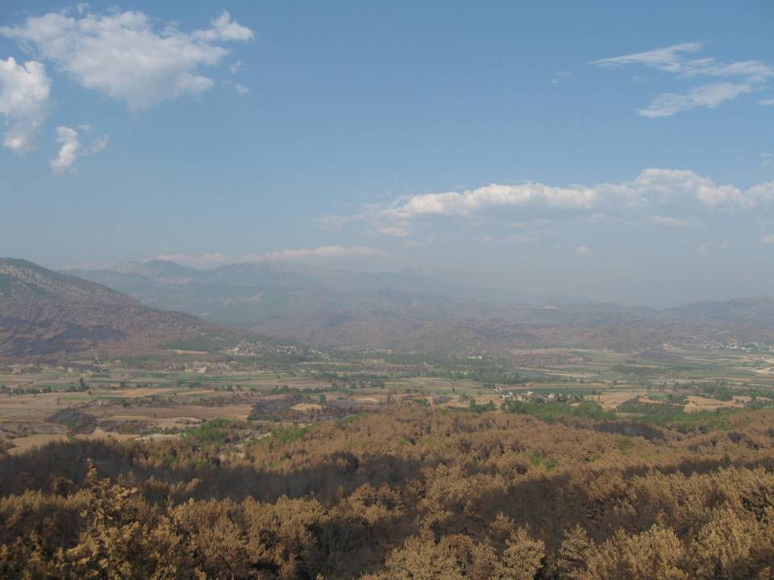
Yangın Ekolojisi
  Yangın Ekolojisi nedir?
Yangının yetişme çevresine olan etkileriyle bu çevrede yaşayan bitki ve hayvanlarla olan karşılıklı ilişkilerinden bahseden bir bilim dalıdır.
  Yangın Ekolojisi neden önemlidir?
Bir alanın veya bölgenin, yangın tarihi ve doğal yangın rejimi hakkındaki ayrıntılı bilgi; yangın davranışının tahmin edilmesi, yangının etkilerinin belirlenmesi ve yangına bağımlı alanlarda yangının kaçınılmaz bir faktör olduğunun anlaşılması hususunda fayda sağlayarak, başarılı bir yangın amenajman planının hazırlanmasına ve uygulanmasına yardımcı olur.

Slide 5
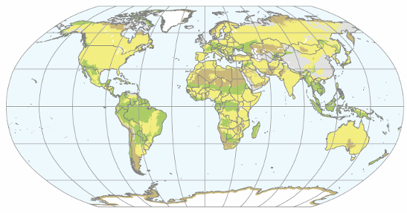

Yangın Tarihi
Yangın, yaklaşık 400 milyondan beri ekosisteminde hüküm süren bir olaydır. Bugünde, yangın Tazmanya’dan Arktik kesime kadar geniş bir alanda varlığını devam ettirmektedir.
Dünyanın birçok bölgesinde yangın, ekosistemleri ve bitki türlerini etkiler. Bu nedenle, yangından etkilenen ekosistemlerde, tür adaptasyonlarının ve ekosistem dinamiklerinin çok iyi anlaşılması gerekmektedir.
Yangına bağımlı
Yangına hassas
Yangından bağımsız
İlerde çalışılması
gereken alanlar

Slide 6
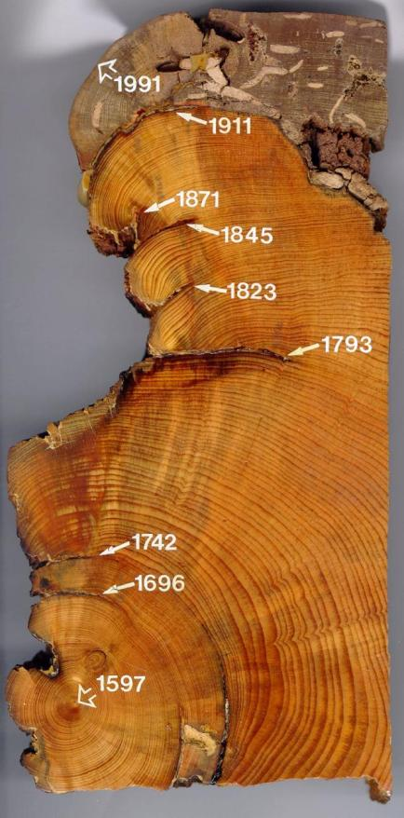
Yangın Tarihi
Nasıl anlaşılır?
Yazılı ve tarihi kayıtlar.
Organik katmanlardaki kül birikiminden ve göllerdeki sedimentlerden
Yangın izleri
Ormanlardaki yaş sınıfları dağılımı.

Slide 7
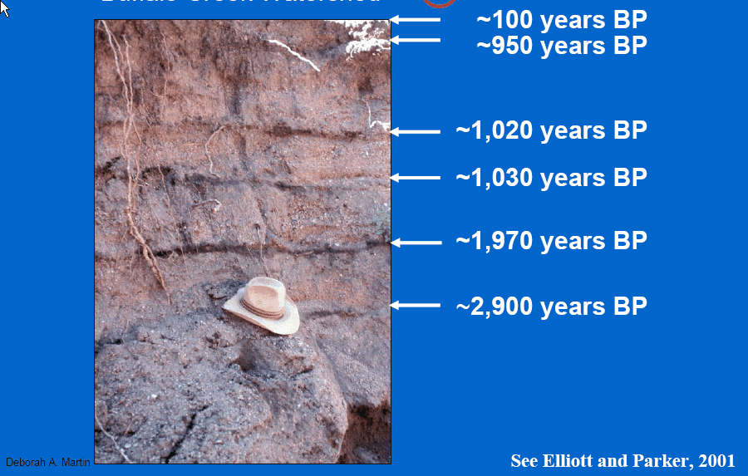
Yangın Tarihi

Slide 8
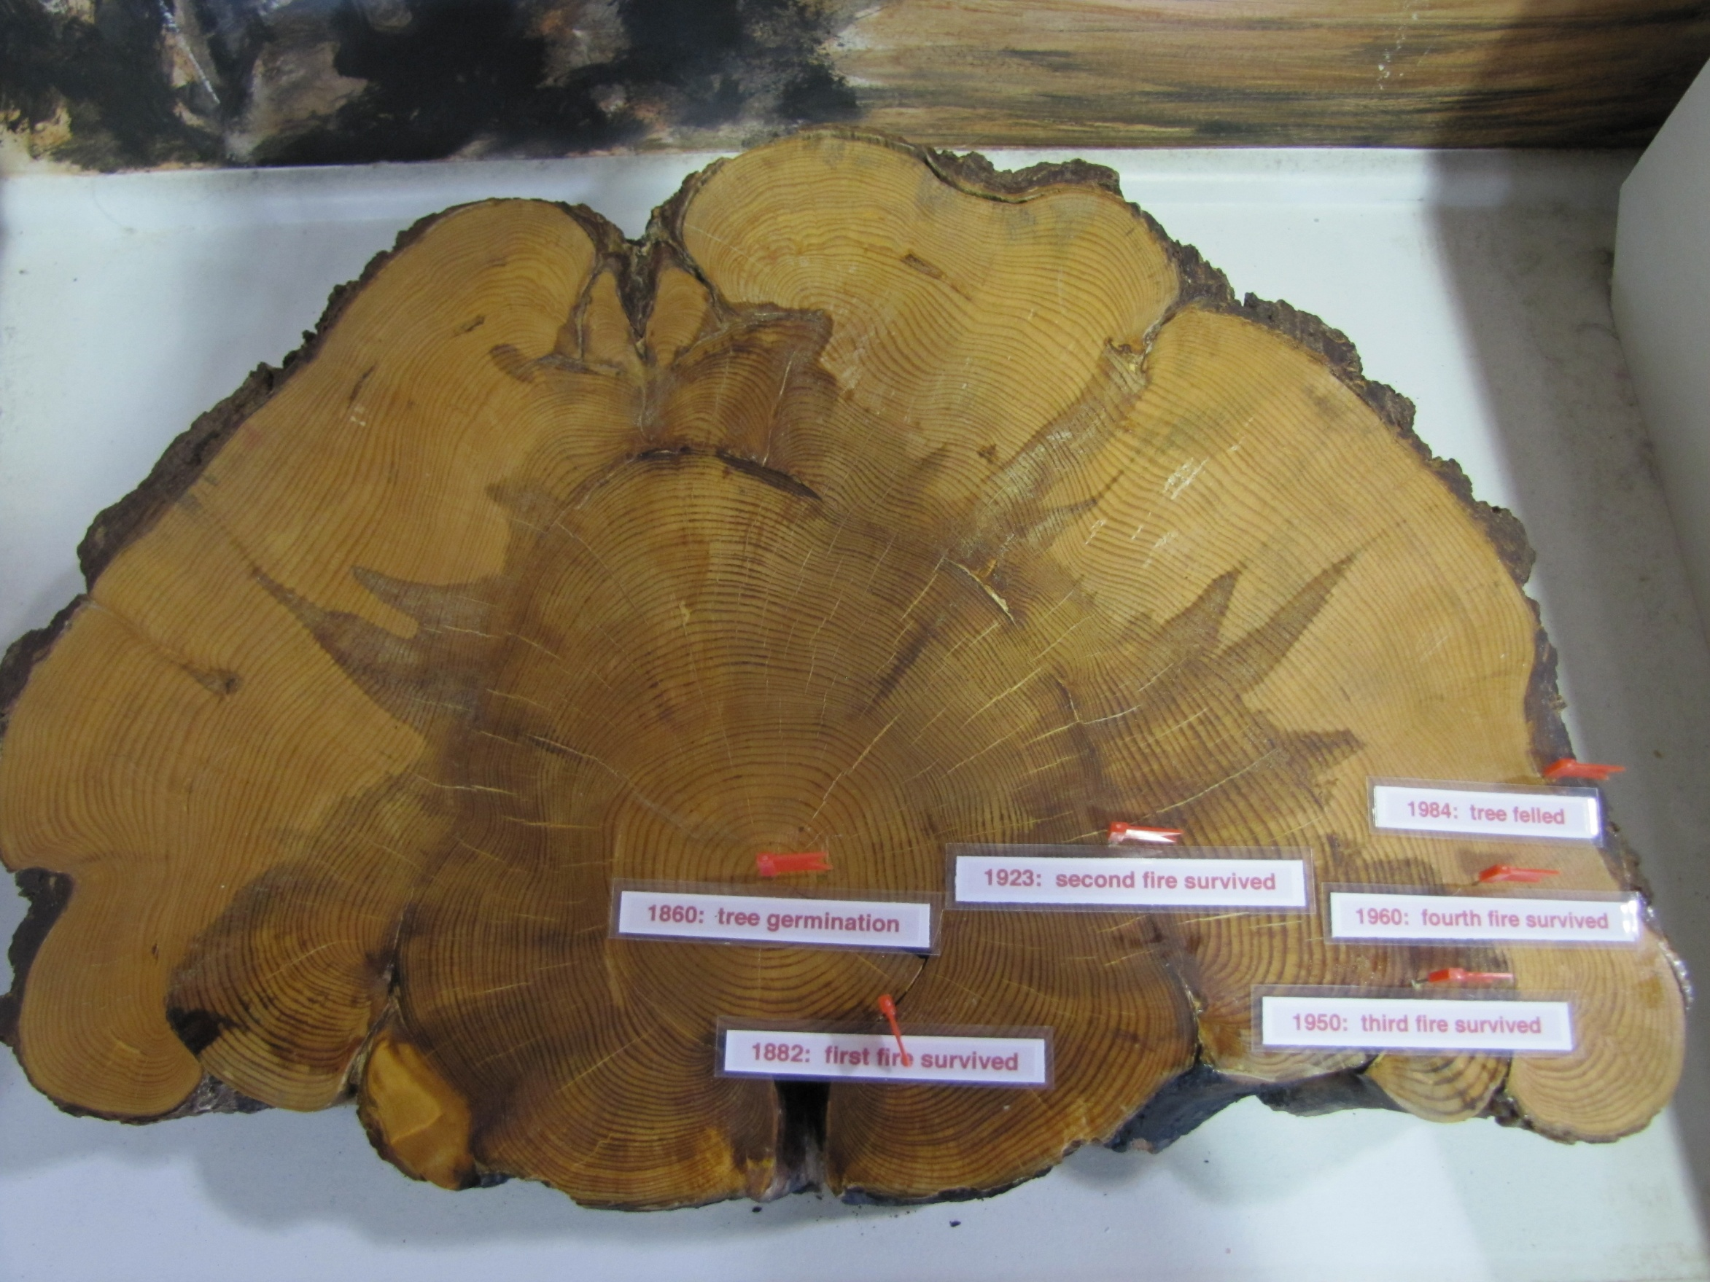
Yangın Tarihi

Slide 9
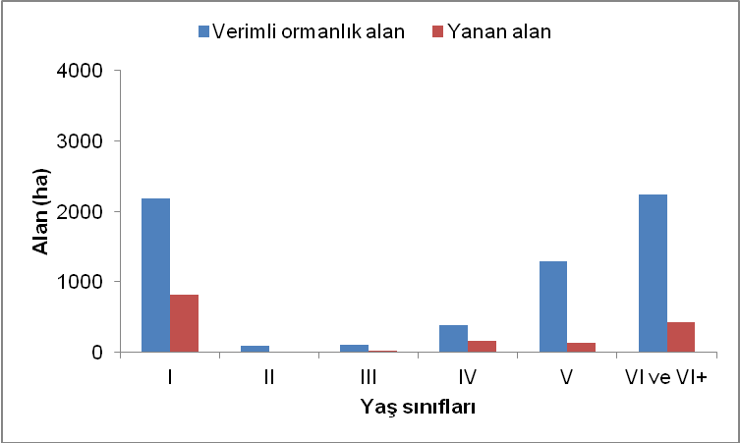
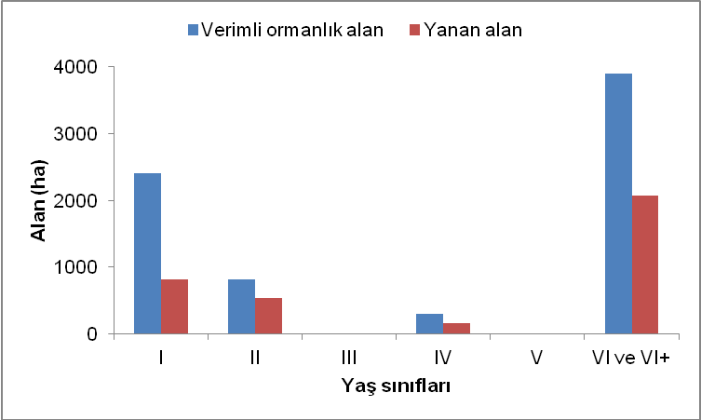
Yangın Tarihi
1985-1996
1997-2010

Slide 10
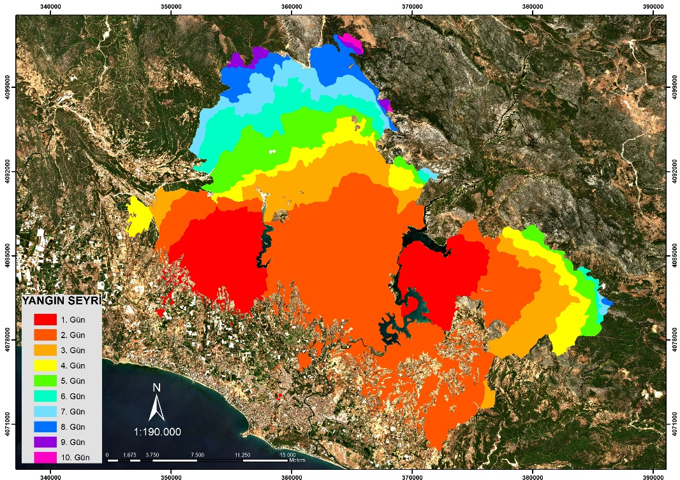
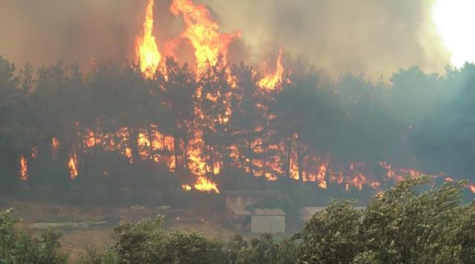
Yangın Tarihi
Ülkemizde Çıkan Büyük Orman Yangınları
1- Antalya- Manavgat Yangını
Toplam Yanan Alan: 54.662,8
Orman Amenajman Plan verilerine göre yanan alanın; %67,4’ü verimli orman, %17,1’i bozuk orman, %13,9’u ziraat alanı, %0,9’u orman toprağı, %0,3’ü iskân alanı ve %0,3 diğer (tesis, depo vb.) şeklindir.
BÖLGE MÜDÜRLÜĞÜ | İŞLETME MÜDÜRLÜĞÜ | İŞLETME ŞEFLİĞİ | YIL | TARİH | YANAN ALAN (Ha)
ANTALYA | MANAVGAT | MANAVGAT | 2021 | 29.07.2021 | 26903,2
ANTALYA | TAŞAĞIL | KARGIHAN | 2021 | 02.08.2021 | 6570,6
ANTALYA | ALANYA | BAYIR | 2021 | 30.07.2021 | 5636,8
ANTALYA | AKSEKİ | BELOLUK | 2021 | 28.07.2021 | 4447,0
ANTALYA | MANAVGAT | ŞELALE | 2021 | 28.07.2021 | 4180,7
ANTALYA | TAŞAĞIL | ÇARDAK | 2021 | 28.07.2021 | 2387,1
ANTALYA | AKSEKİ | GÖKÇEBEL | 2021 | 31.07.2021 | 515,2
ANTALYA | AKSEKİ | EYNİF | 2021 | 03.08.2021 | 410,4

Slide 11
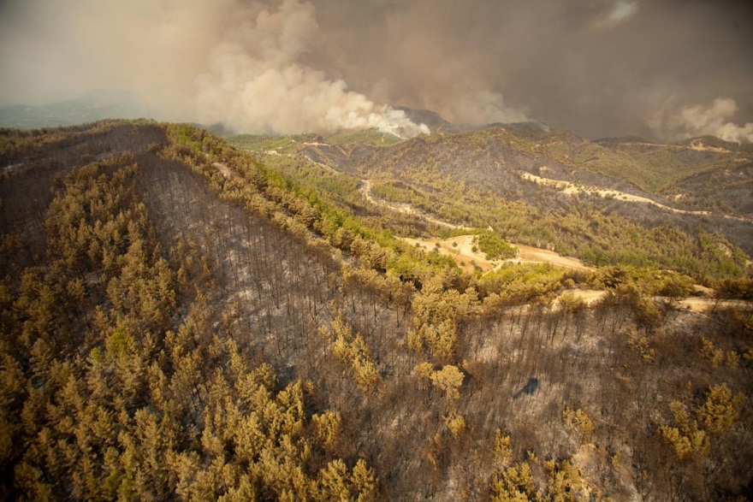
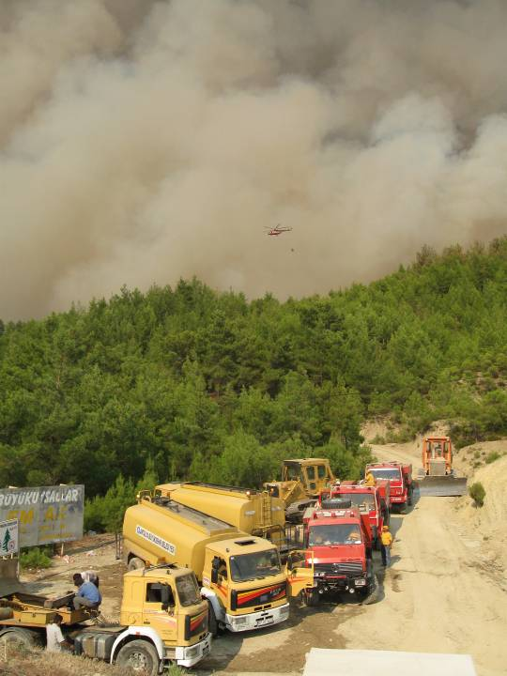
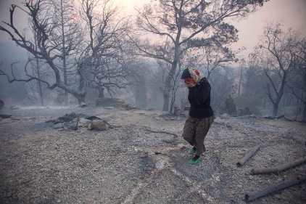
Yangın Tarihi
Ülkemizde Çıkan Büyük Orman Yangınları
2- Antalya- Serik-Taşağıl Yangını
31/07/2008 tarihinde gerçekleşti ve 20.552,5 hektarlık (15.795,0 Ha. Ormanlık 4.757,5 Ha. Açık Alan) yangından etkilendi.

Slide 12
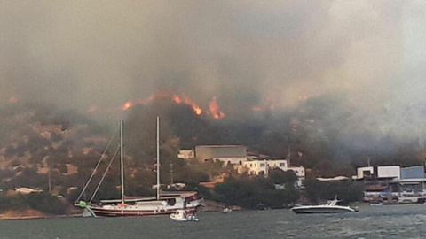
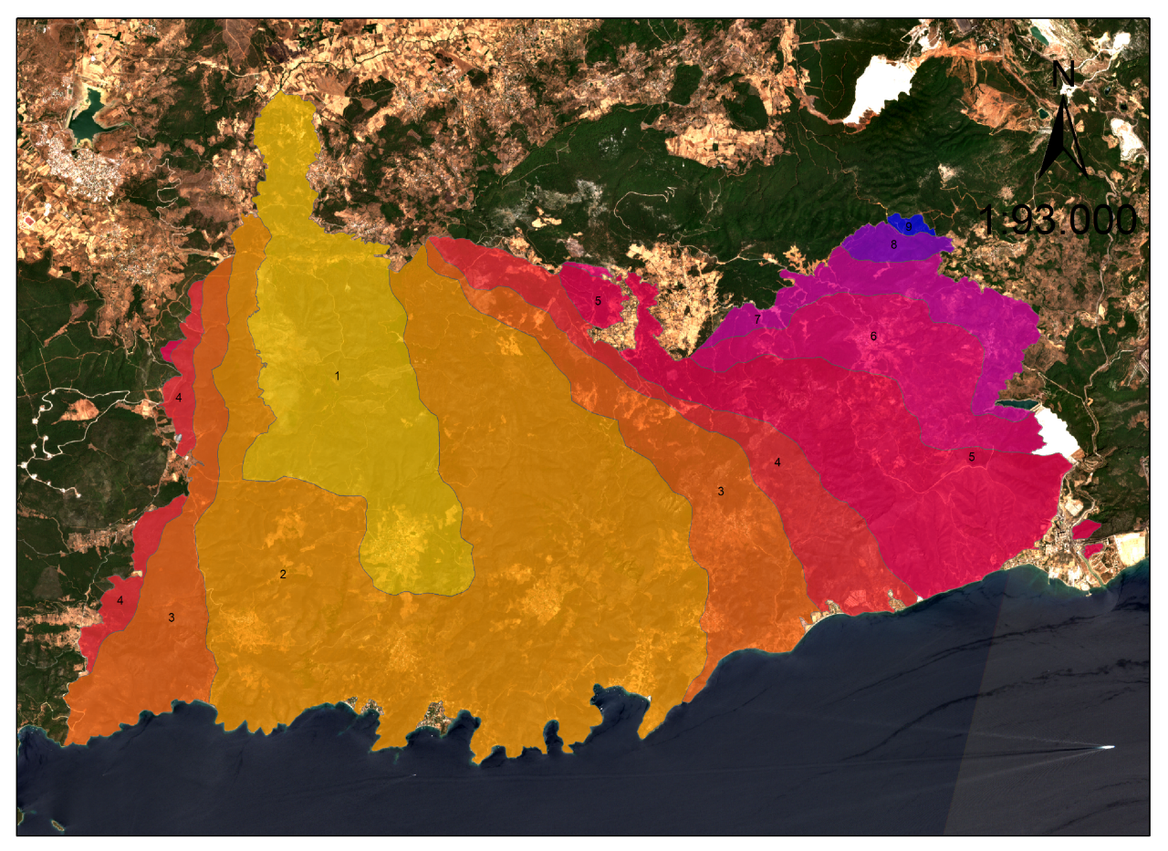
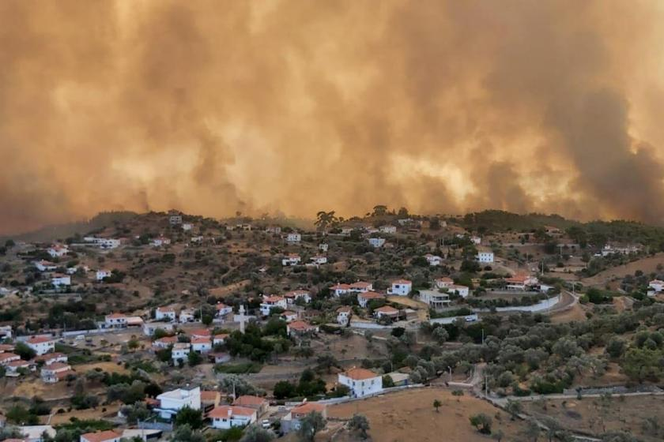
Yangın Tarihi
Ülkemizde Çıkan Büyük Orman Yangınları
3- Milas-Karacahisar (Mazıköy) Yangını
31/07/2021 tarihinde gerçekleşti ve 12.764 ha alan yangından etkilendi.

Slide 13
Yangın Rejimi
İklim, topoğrafya ve yanıcı madde özelliklerine bağlı olarak herhangi bir alanda meydana gelen yangınların sıklığı, büyüklüğü, şiddeti ve mevsimi gibi özelliklerin tümüne birden doğal yangın rejimi denir. Bir bölgede meydana gelen yangınların sıklığı, şiddeti, türü, büyüklüğü ve mevsimi gibi kavramları içine alan yangın rejimi ormanlık alanların tür kompozisyonunu ve vejetasyon gelişimini etkileyerek, yanıcı madde özelliklerini değiştirmektedir
Yangın rejiminin temel olarak beş bileşenden oluşur:
Yangın sıklığı
Yangın şiddeti
Yanıcı madde tüketimi (yanma derinliği)
Yangın büyüklüğü
Yangın mevsimi

Slide 14
Yangın Rejimi
Yangın sıklığı
Yangın sıklığı, belli bir zaman periyodunda meydana gelen yangın sayısı olarak tanımlanır ve bir türün önemli hayat özelliklerini belirlemede önemli rol oynar.
Yangın döngüsü, belirli bir alanın yeniden yanması için geçen zamandır.

Slide 15
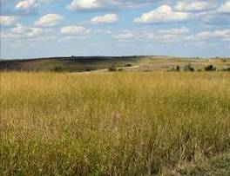
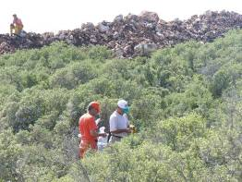
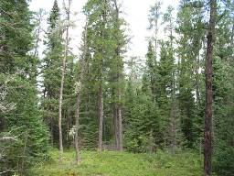
Yangın sıklığı
Çayırlıklar sık yangınlara adapte olmuşturlar
Maki, çalılıklar, chaparral türleri10-20 yıllık aralıklarındaki yangın sıklığına adapte olmuşlardır
Orman ağaçları 30 yıldan daha uzun yangın sıklığına adapte olmuşlardır.

Slide 16
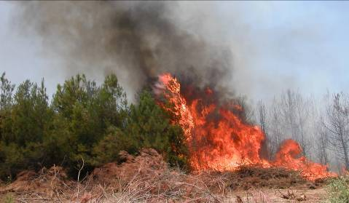
Yangın Rejimi
Yangın şiddeti, bir yangının birim zamanda açığa çıkardığı ısı enerjisidir. Orman yangınlarının şiddeti 20 kW/m’den 100.000 kW/m’ye değişebilir.

Slide 17
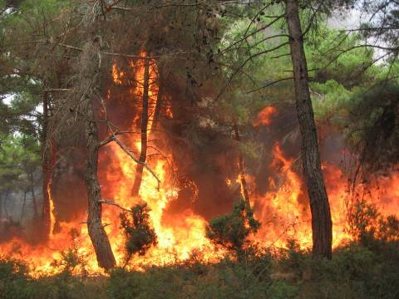
Yangın Rejimi
Yangın Şiddeti
>4000 kW/m ekolojik etkiler için üst sınırdır.
Ağaç ölümleri
Tepe kavrulmaları
Alev boyu

Slide 18





Yangın Şiddeti
Yangın şiddeti Sınıfı | Başlangış Yangın Şiddeti |  | Ağaçlara Olan Etkisi | Yangın Tipi ve Mücadele Zorluğu
1 | <10 |  | - | Yangının kendi başına devam etmesi zordur
2 | 10-500 |  | Bazı ağaç ölümleri | Yavaş ilerleyen düşük şiddetli örtü yangını. Baş ve yanlardan yangına direkt müdahale mümkündür. Açılan şeritler yangının kontrol altına alınmasında yeterli olmayabilir
3 | 500-2000 |  | Önemli derecede ağaç ölümleri | Orta ve yüksek şiddetli örtü yangını. El aletleriyle yapılmış şeritlerin yangını tutması zor olabilir. Bu gibi yangınlarda dozer gibi ağır makinalarla uçak ve helikopterler önemlidir.
4 | 2000-4000 |  | Hemen hemen tüm ağaçların ölümü | Yüksek şiddetli örtü yangını. Yangının baş kısmında yapılacak uğraşılar başarılı olamayabilir.
5 | >4000 |  | Tüm ağaçların ölümü | Orta derecede ve sonrasında aktif tepe yangını. Kontrol altına alınması çok zor. Çalışmalar yanlara kaydırılmalı ve indirekt müdahale düşünülmeli.

Slide 19
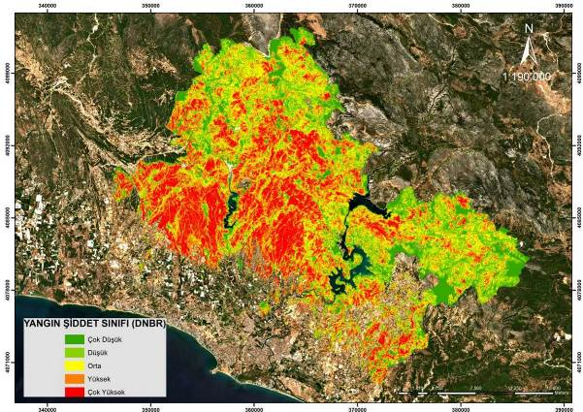
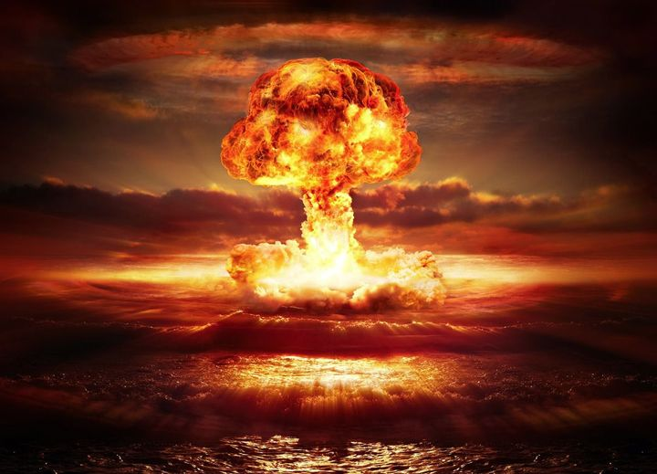
Yangın Şiddeti
Büyük Manavgat Orman Yangınında açığa çıkan ısı enerjisi yaklaşık 500 atom bombasının sağladığı enerjiye eşdeğerdir. Bu değer yangın yayılma oranı, ortalama yanıcı madde tüketimi ve yanan alan değerleri dikkate alınarak hesaplanmıştır. Bu hesaba göre, Büyük Manavgat Orman Yangınında ortalama 80 hektarlık bir alandan açığa çıkan enerji yaklaşık 20 kiloton TNT eşleniği bir atom bombasının açığa çıkardığı ısı enerjisine karşılık gelmektedir.
I = H×W×R
I: Yangın hattı şiddeti (kW/m)
H: Yanma ısısı (cal/gr) = 18000 kJ/kg
W: Yanıcı madde miktarı, (kg/m2)
R: Yangın yayılma oranı (m/s)

Slide 20
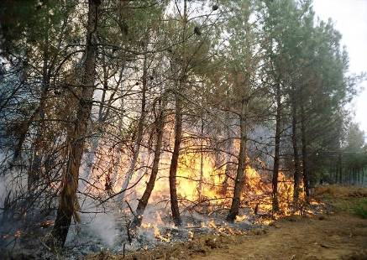
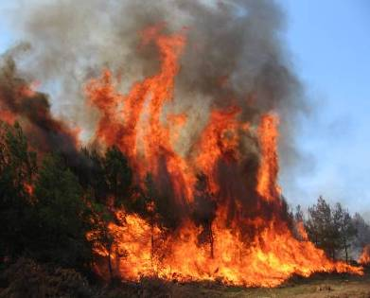
Yangın Rejimi
Yanıcı Madde Tüketimi (Yanma derinliği (~Yangın zararı)
Yanma derinliği, yanıcı madde tüketiminin bir ölçüsüdür.
Yanma derinliği ekolojik anlamda yangının toprağa ve bitki besin maddeleri dinamiğine olan etkilerini ifade ederken, yangınlarla mücadele açısından ele alındığında yangınların kontrolü ve soğutma çalışmalarının zorluğunu ifade eder.

Slide 21
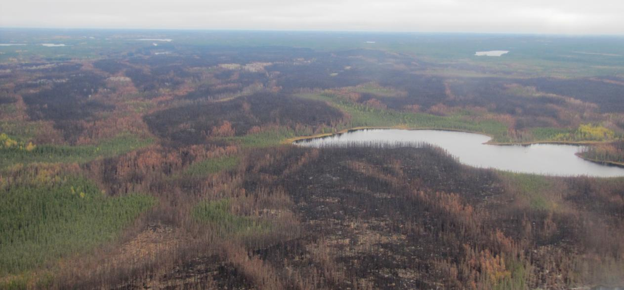
Yangın Rejimi
Yangın Büyüklüğü
Yanan alanın büyüklüğü, sistemi oluşturan bireylerin alanı yeniden kaplamasını etkileyen önemli ekolojik faktörlerden birisidir.

Slide 22
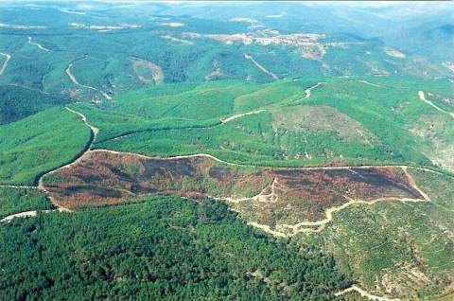

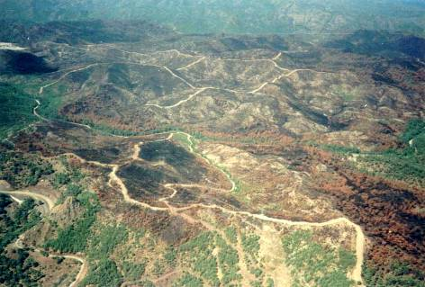
Yangın Rejimi
Yangın Büyüklüğü

Slide 23
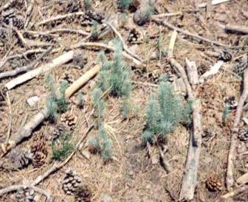
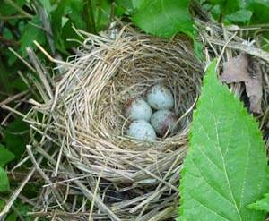
Yangın Rejimi
Yangın Mevsimi
Orman yangınları, büyüme sezonu, büyüme sezonu öncesindeki uyku dönemi veya büyüme sezonu sonrasındaki uyku dönemi boyunca meydana gelebilir. Mevsim, yangının tutuşabilirliğini etkileyen yanıcı madde nemi üzerindeki direkt etkisi nedeniyle çok önemlidir.

Slide 24
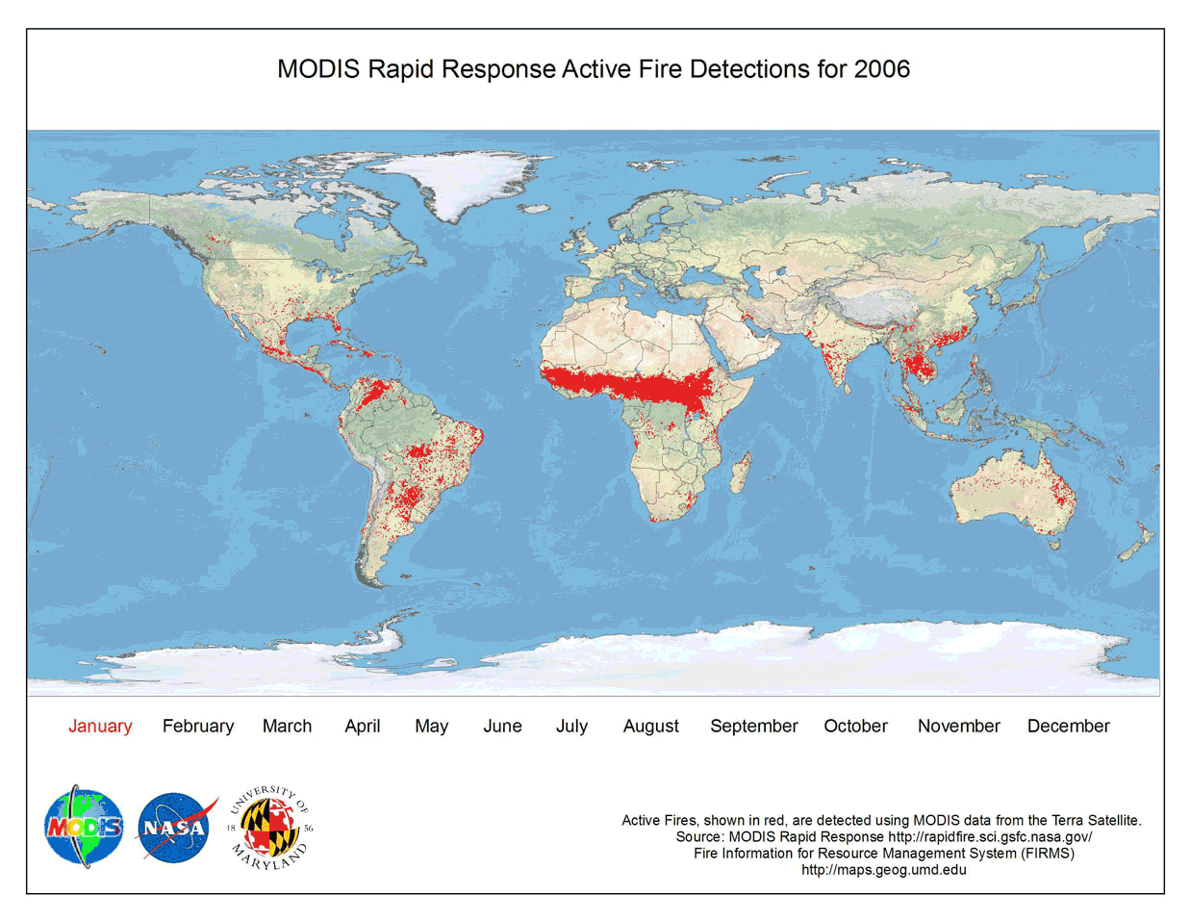
Yangın Rejimi

Slide 25
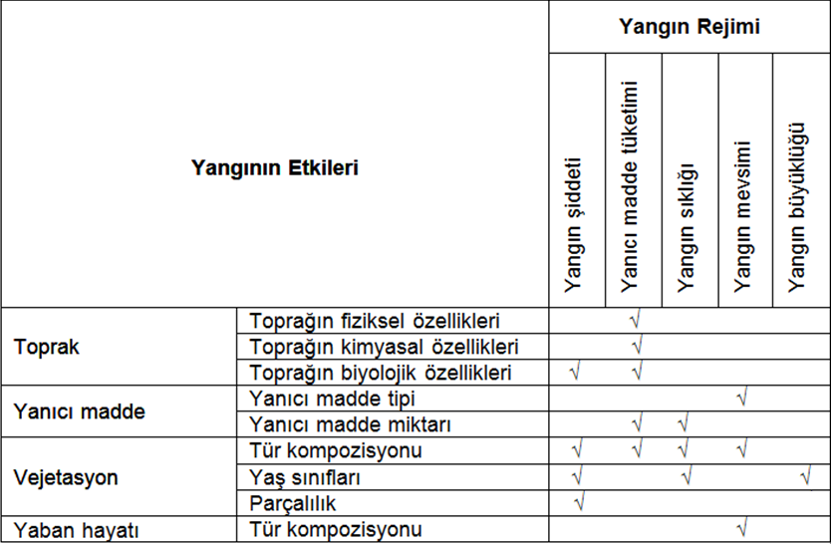
Yangın Rejimi

